Slide 1
«Технология КРОССЕНС как средство развития связной речи детей дошкольного возраста»

Slide 2
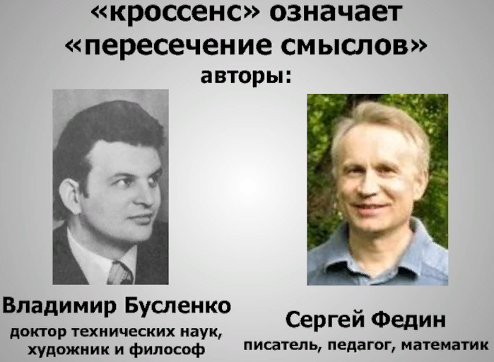

Slide 3
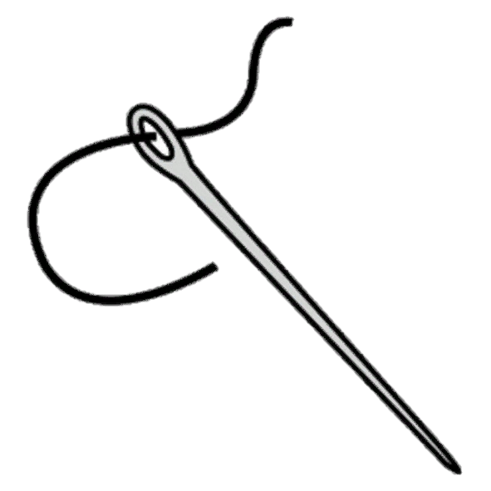
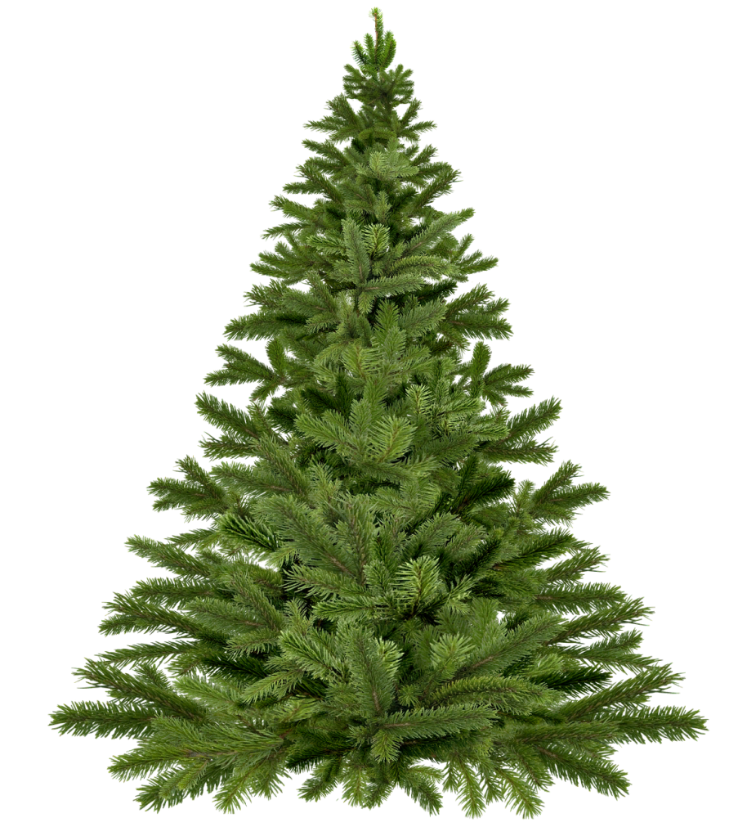
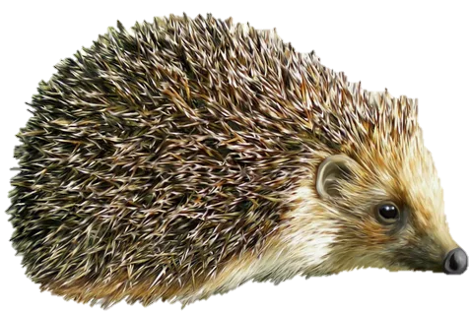
Как между собой связаны эти картинки?

Slide 4


Как между собой связаны эти картинки?
Молчание

Slide 5
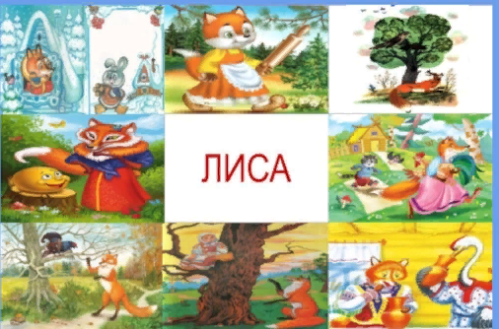

Slide 6
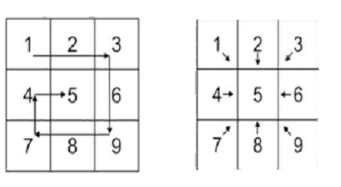
Схемы чтения кроссенса

Slide 7
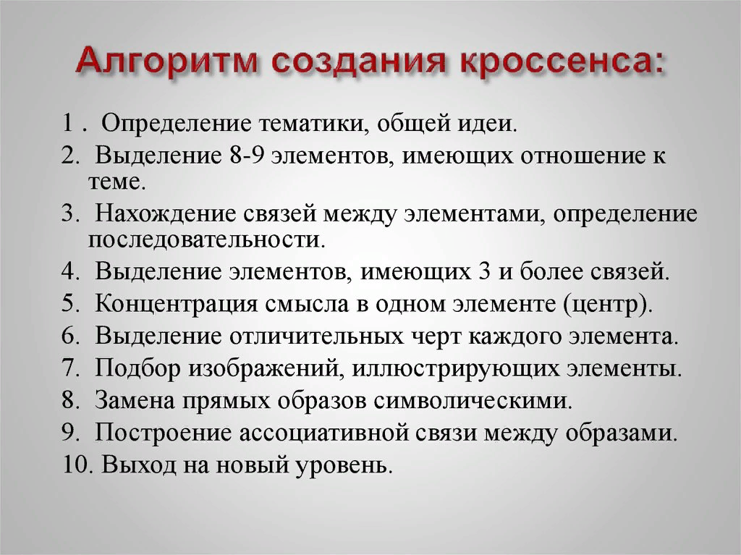

Slide 8
Этапы занятий, на которых можно использовать этот метод
- на стадии определения темы занятия,
- для определения и постановки проблемы,
- для закрепления материала,
- как способ организации групповой работы на повторительно-обобщающем уроке,
- как творческое домашнее задание и т. д.

